Slide 1
Mein tag
Mariana hourani

Slide 2
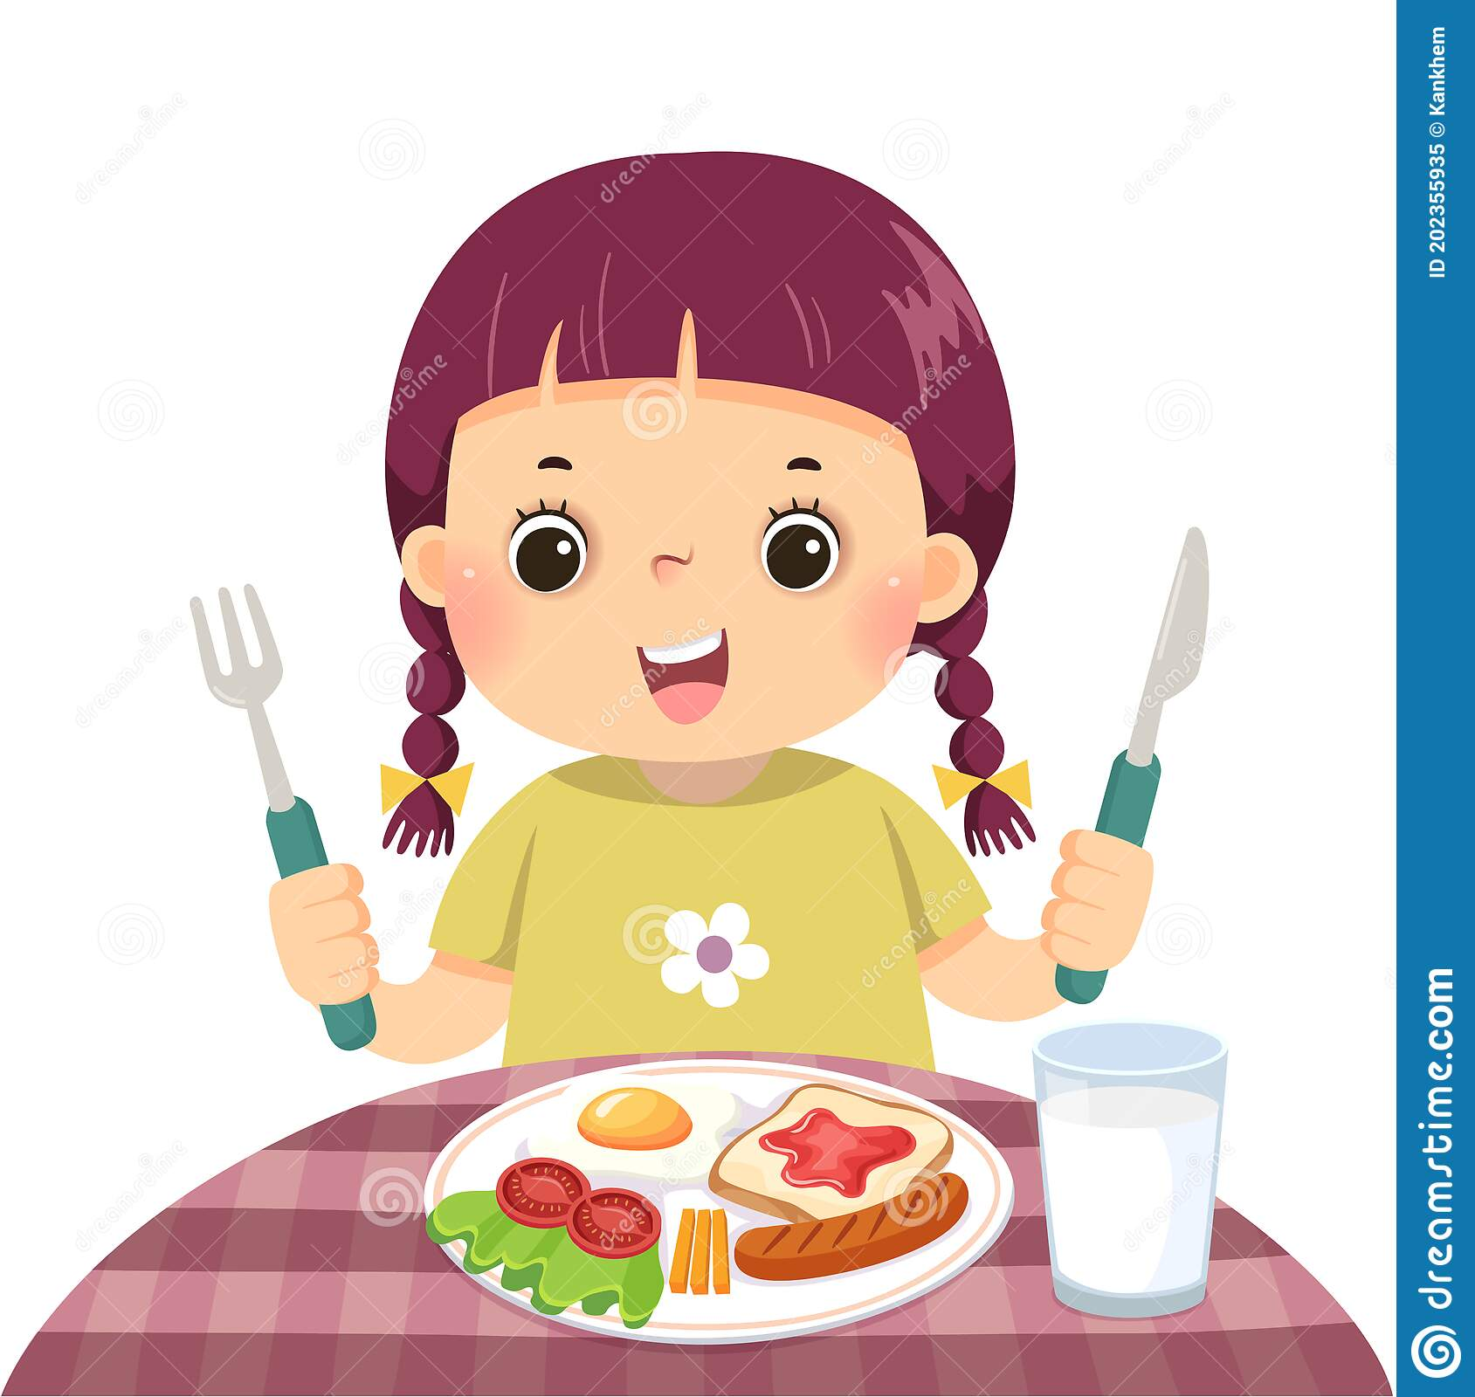
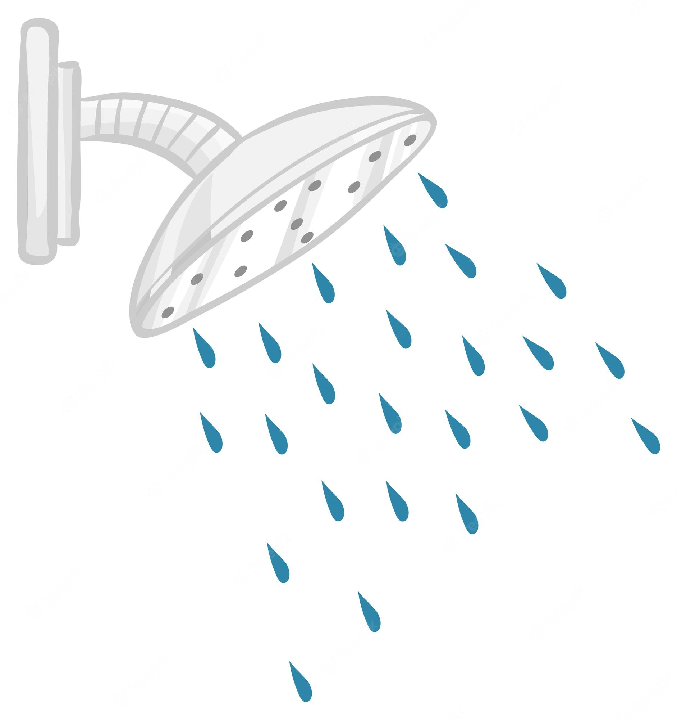
Am morgen wachte ich um 7 uhr auf
Um zu fruhstucken und zu duschen

Slide 3
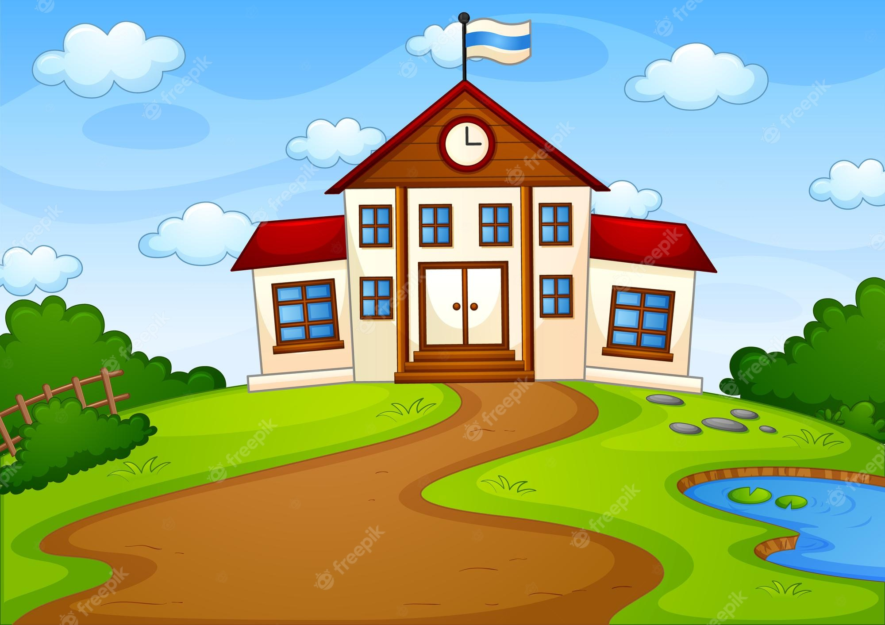
Dann gehe ich um 8 uhr zur schule
Dann gehe ich um 4 uhr nach Hause, dann ich zu mittag und spielte Videospiele

Slide 4
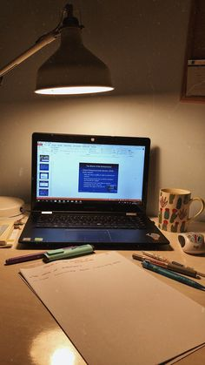
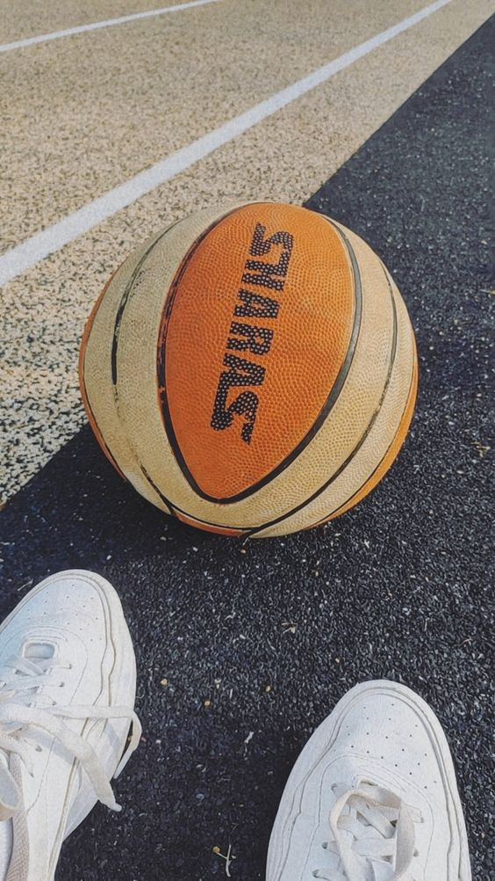
Dann machte ich meine Hausaufgaben
Dann wurde ich spielen basketball mit meinen Freunden

Slide 5
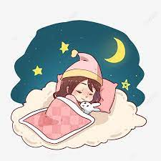
Dann wurde ich duschen und um 11 uhr schlafen

Slide 6
Am morgen wachte ich um 7 uhr auf um zu fruhstucken und zu duschen, dann gehe ich um 8 uhr zur schule, dann gehe ich um 4 uhr nach Hause, dann ich zu mittag und spielte Videospiele, dann machte ich meine Hausaufgaben, dann wurde ich spielen basketball mit meinen Freunden, dann wurde ich duschen und um 11 uhr schlafen.

